Slide 1


Projet SFL1 : Gestion d'accès parking (LoRa)
Session 2019-2020
Willy Michaud - Valentin Bauduret - Jules Dziuba - Camille Lahaut
Objectif : Installer un système permettant la gestion et l'accès du parking de manière automatisée.

Slide 2

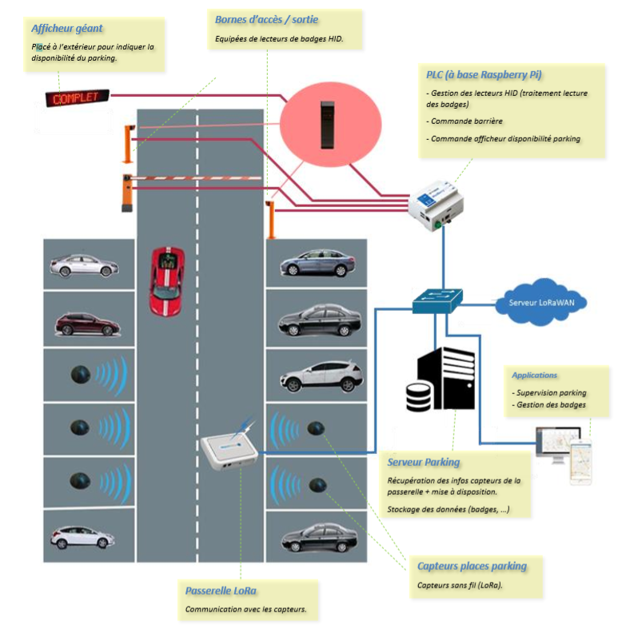
Présentation du projet
Avant-propos :
Regroupement de deux collèges, un Lycée d'enseignement général et technologique, un Lycée professionnel et un campus. De nombreux travaux ont été engagés à court et moyen terme pour accompagner cette démarche.
Construction d'une salle de sport sous laquelle se trouvera un parking souterrain réservé au personnel de l'établissement pour courant 2020.

Slide 3
Présentation du projet
Objectifs du projet :
Prévision d'un portail motorisé pour restreindre l'accès au parking souterrain.
Mise en place d'une solution de gestion du taux d'occupation du parking. Les utilisateurs seront informés à l'extérieur que le parking est complet. La commande extérieure du portail devra être verrouillée.
Supervision à distance de l'occupation du parking, possibilité de réserver des places pour certains utilisateurs spécifiques.

Slide 4
Besoins du projet
Les besoins pour ce projet se divisent en 2 parties :
La gestion d'accès au souterrain.
La gestion de l'occupation du parking.

Slide 5
Cas d’utilisation | Critères | Information complémentaire | Flexibilité
Accéder au parking | - Accès par badge RFID - Accès aux informations sur le nombre de place disponible - interdire l'accès quand le parking est plein | Enregistrement de statistique de présence des usagers
Sortir du parking | - Utilisation capteur de présence ou badge RFID - sécurisation | Création de statistique pour la solution badge RFID
Stationnement du véhicule personnel | - compatibiliser la place de parking utiliser
Fermeture du portail | - portail automatiser - fermeture après un délai - réouverture en cas de présence d'un véhicule sous le portail

Slide 6

Elève X
Taches et objectif :

